Slide 1
Včelařská akademie
Opava

Slide 2
Zootechnická opatření včelstev podle příslušného období
OPAVA 4. Listopadu 2017
Petr Ženčica

Slide 3
1.PROHLÍDKY VČELSTEV
1.1. VÝZNAM, ZÁSADY A ZPŮSOB PRÁCE
1.2. VEDENÍ ZÁZNAMŮ
1.3. VČELAŘSKÁ EVIDENCE
1.4. SPRÁVNÉ CHOVÁNÍ A MANIPULACE SE VČELAMI
1.5. POUŽÍVÁNÍ PRACOVNÍCH A OCHRANNÝCH
POMŮCEK
1.6. ZÁSADY BOZP

Slide 4
2. VČELAŘSKÝ ROK
2.1. FENOLOGICKÉ ROZDĚLENÍ VČELAŘSKÉHO ROKU
2.2.ROZDĚLENÍ Z HLEDISKA PROVOZU

Slide 5
3. VČELAŘSKÉ PODLETÍ
CHARAKTERISTIKA
UDRŽENÍ PLODOVÁNÍ
ZABRÁNĚNÍ LOUPEŽI
DOPLNĚNÍ ZÁSOB
TŘÍDĚNÍ, SKLADOVÁNÍ A OCHRANA SOUŠÍ

Slide 6
4. VČELAŘSKÝ PODZIM
CHARAKTERISTIKA
KONTROLNÍ PROHLÍDKA
LÉČENÍ
OCHRANA PŘED ŠKŮDCI

Slide 7
5.VČELAŘSKÁ ZIMA
CHARAKTERISTIKA
ZIMNÍ CHUMÁČ
KONTROLA ODPOSLECHEM
KONTROLA PODLOŽEK
RÁMKY-DRÁTKOVÁNÍ, ZATAVOVÁNÍ MEZISTĚN
VYHODNOCOVÁNÍ ZÁZNAMŮ

Slide 8
6.VČELAŘSKÉ PŘEDJAŘÍ
CHARAKTERISTIKA
PRVNÍ JARNÍ PROLET
ZJIŠTĚNÝ STAV VČELSTEV
PŘÍPADNÉ NÁPRAVNÉ ZÁSAHY
LIKVIDACE UHYNULÝCH VČELSTEV
PŘÍNOS VODY, PYLU, NEKTARU
PROHLÍDKY, ZÁZNAMY

Slide 9
7.VČELAŘSKÉ JARO
CHARAKTERISTIKA
HYNUTÍ ZIMUJÍCÍ GENERACE
VYROVNÁVÁNÍ A POSILOVÁNÍ VČELSTEV
ROZŠIŘOVÁNÍ VČELSTEV
PŘEKLÁDÁNÍ A PŘEMISŤOVÁNÍ VČELSTEV
KOČOVÁNÍ

Slide 10
8.VČELAŘSKÉ ČASNÉ LÉTO
CHARAKTERISTIKA
ROJENÍ
POMŮCKY
USAZOVÁNÍ ROJŮ
PŘEDCHÁZENÍ ROJENÍ
UMĚLÉ ROZMNOŽOVÁNÍ, HODNOCENÍ VÝHOD, NEVÝHOD

Slide 11
9.VČELAŘSKÉ PLNÉ LÉTO
CHARAKTERISTIKA
ZPŮSOBY ZVYŠOVÁNÍ VÝNOSŮ MEDU
OMEZENÍ MATEK V PLODOVÁNÍ
DVOUMATEČNÉ VČELAŘENÍ
PAKETOVÉ VČELAŘENÍ

Slide 12
1.PROHLÍDKY VČELSTEV
1.1. VÝZNAM, ZÁSADY A ZPŮSOB PRÁCE
1.2. VEDENÍ ZÁZNAMŮ
1.3. VČELAŘSKÁ EVIDENCE
1.4. SPRÁVNÉ CHOVÁNÍ A MANIPULACE SE VČELAMI
1.5. POUŽÍVÁNÍ PRACOVNÍCH A OCHRANNÝCH
POMŮCEK
1.6. ZÁSADY BOZP

Slide 13
1.PROHLÍDKY VČELSTEV
1.1. VÝZNAM, ZÁSADY A ZPŮSOB PRÁCE
velmi důležitý pracovní úkon
liší se podle ročního období a podle požadavků včel
slouží ke zjištění stavu včelstva a vykonání potřebné práce v něm
prohlídka musí být krátká
včelař musí mít předem připravené pomůcky k určenému výkonu
provádíme za příznivého počasí
1.2. VEDENÍ ZÁZNAMŮ, VČELAŘSKÁ EVIDENCE
provádíme při každé prohlídce
stáří matky, plemeno, kmen, výměna matky, číslo včelstva, rozměr rámků, počet obsednutých rámků, zimování, rozvoj, zdravotní stav, roje, přehled výkonu včelstva, výtěžek
úlový výkaz

Slide 14
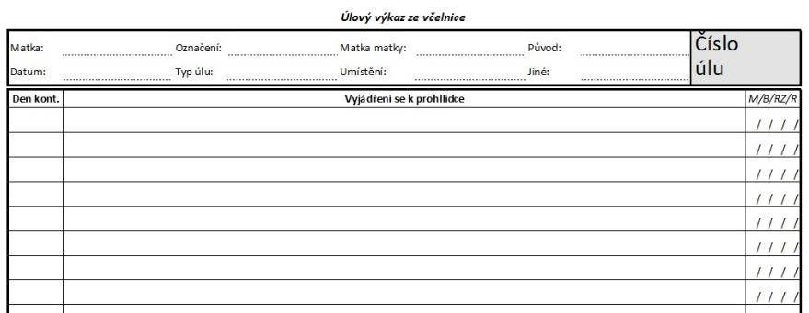

Slide 15
1.3. SPRÁVNÉ CHOVÁNÍ A MANIPULACE SE VČELAMI
(Cílem je klidná plynulá práce během prohlídky, což závisí v drtivé většině případů jen na včelaři)
(nejen) správné chování včelaře, ale i správná volbu času
(Chování včel je značně ovlivňováno počasím, snůškou, mírou jejich podráždění a také dráždivosti, která je daná geneticky.)
pracovat přiměřeně rychle a plynule
zachovávat klid a vyvarovat se prudkých pohybů
nestavět se do drah výletů včel - třeba před česna
při pozorování včel na ně zbytečně nedýchat, nepít před ani během prohlídky alkoholické nápoje, nepoužívat kosmetické preparáty nebo voňavá mýdla
místo zasažené bodnutím omýt obyčejnou vodou, aby stopy jedu a poplašného feromonu byly co nejslabší
dávat pozor na přitisknutí včely rukou, aby nereagovala bodnutím a zároveň nevznikaly poplašné signály
klid při prohlídce včelstva se zřetelně projevuje mírným chování včel

Slide 16
správným otevřením úlu předcházet nadměrné agresivitě včel
pomalým a táhlým způsobem uvolnit jednotlivé nástavky
(až po jejich uvolnění je zvedat)
dávat pozor na prostavěné rámky mezi nástavky, hrozí riziko pomačkání včel
před vytahováním rámků je pomocí rozpěráku nejdříve uvolnit
z přitmelení směsí propolisu a vosku (eliminace trhavého pohybu a pomačkání včel, na které včely reagují podrážděně)
během prohlížení plástu rámek neustále držet ve svislé poloze
(v případě, že potřebujeme prohlédnout také opačnou stranu plástu, otáčet rámek ve svislé pozici okolo horní loučky, přitom stále rámek držet za jeho ouška)
plásty prohlížet nejlépe přímo nad úlem, abychom se vyhnuli padání čerstvě vylíhlých včel­mladušek - na zem, kde jsou obvykle nechtěně zašlapány včelařem a nebo v trávě zkřehnou
pro odložení plástu mimo úl, je dobré mít připravenou odkládací bedýnku, tzv. kozlík
pokud není snůška, musíme práci co nejvíce zkrátit (hrozí loupež)

Slide 17
1.4. POUŽÍVÁNÍ PRAC. A OCHRANNÝCH POMŮCEK
ochranné pomůcky přispívají k jistotě před nenadálými útoky včel
před zásahem do včelstva si promyslet, které zákroky v něm budeme provádět
předem si připravíme vše potřebné: ochranné pomůcky, pracovní pomůcky, záznamy, dílo, mezistěny, nástavky, dýmající kuřák…
jako náplň do kuřáku se používá ne příliš dřevnatý a ne zcela práchnivý troud
mezi ochranné pomůcky patří: kombinéza, klobouk, rukavice, pevná obuv …
mezi pracovní patří: dýmák, smetáček,rozpěrák,smyk,roj áček, vidlička, síta,nerez nádoby, medomet, přelarvovací lžička…

Slide 18
1.5. ZÁSADY BOZP(bezpečnost a ochrana zdraví při práci)
označit včelařské stanoviště
udržovat pořádek na pracovišti(pod nohama pevná, rovná zem nebo podlaha)
používat ochranné včelařské pomůcky (kombinéza, klobouk, rukavice, pevná obuv)
při práci s chemickými prostředky dodržovat pokyny a předepsané ochranné pomůcky
eliminovat nebezpečí vzniku požáru
(Kouř z dýmáku má být jemný a chladný. Při dohořívání troudu nesmějí z kuřáku vyletovat jiskry, které by mohly způsobit požár. Po práci kuřák vyprázdnit na bezpečném místě a nechat vychladnout tak, aby nezpůsobil požár.)
včelařské stanoviště (včelíny, včelnice, …) vybavit lékárničkou, hasícím přístrojem, bednou s pískem apod.

Slide 20
2. VČELAŘSKÝ ROK
2.1. FENOLOGICKÉ ROZDĚLENÍ VČELAŘSKÉHO ROKU
2.2.ROZDĚLENÍ Z HLEDISKA PROVOZU

Slide 21
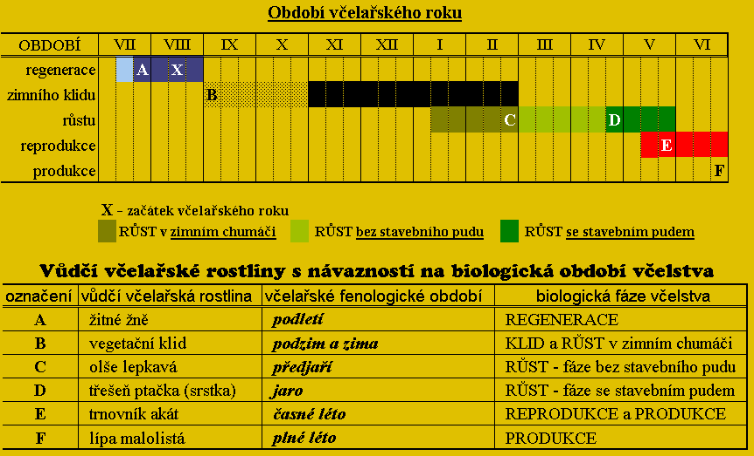
2.1. FENOLOGICKÉ ROZDĚLENÍ VČELAŘSKÉHO ROKU
(podle stavu přírody)

Slide 22
VČELAŘSKÝ ROK
včely jsou závislé na přírodních zdrojích potravy a tím na vegetačních a povětrnostních podmínkách
ošetřování včelstev musí vycházet z vývojového cyklu včel, který se uskutečňuje právě v závislosti na rozvoji přírody v průběhu roku
potřebu jednotlivých zásahů nelze datovat podle kalendáře běžného, nýbrž podle kalendáře fenologického
podle stavu přírody odhadujeme připravenost včelstva na jednotlivé zásahy
na základě spojení poznatků kalendáře fenologického a biologických zákonitostí vzniká kalendář chovatelský, často označovaný pojmem včelařský rok, který se nekryje s kalendářem běžným, a to jak svým začátkem a koncem, tak ani svým dělením
jednotlivé vývojové fáze včelstva začínají s postupnými změnami ve vegetaci
byly vyčleněny tzv. vůdčí včelařské rostliny, které signalizují nástup jednotlivých období
některá období se mohou i překrývat

Slide 23
BIOKLIMATICKÉ VČELAŘSKÉ OBLASTI
Prof. Tomšík rozdělil (po 2. světové válce )území ČR do tří bioklimatických včelařských oblastí:
včelařská oblast raná nížinná s podoblastí
a) časně ranou;
včelařská oblast střední pahorkatinná s podoblastmi
nižší středohorní
b) vyšší středohorní;
včelařská oblast pozdní horská.
Podle těchto bioklimatických oblastí se mohou včelaři řídit při posuzování trvalého i kočovného stanoviště, rozhodovat, z jaké oblasti získat matky, jaký typ produkce mohou očekávat

Slide 24
3. VČELAŘSKÉ PODLETÍ – OBDOBÍ REGENERACE
(CHARAKTERISTIKA; UDRŽENÍ PLODOVÁNÍ; ZABRÁNĚNÍ LOUPEŽI; DOPLNĚNÍ ZÁSOB; TŘÍDĚNÍ, SKLADOVÁNÍ A OCHRANA SOUŠÍ)
období, které nastupuje bezprostředně po skončení poslední hlavní snůšky
orientačním datem je 15. srpen, liší se podle místních a okamžitých podmínek každého stanoviště
podletí je prvním obdobím včelařského roku a nikoliv posledním!
je třeba vyvinout úsilí k náležitému zajištění všech potřeb včelstva
je období bez hlavních snůšek (s výjimkou nepravidelné pozdní snůšky medovicové)
ostatní kvetoucí rostliny poskytují pouze podněcovací snůšku
končí odchov trubčího plodu, trubci ve včelstvech přestávají být krmeni a zesláblí jsou včelami vyháněni z úlu ven, někdy dokonce zabíjeni bodnutím žihadlem
období je charakteristické slíděním včel, je nutné se vyvarovat všech manipulací s volným přístupem k plástům, medu, cukru, které by mohly vyvolat loupež!

Slide 25
v podletí provádíme tzv. podletní prohlídku-zjišťujeme přítomnost matky, rozlohu zaplodované plochy (v dm²), odhadneme množství zásob medu a pylu a sílu včelstva (podle obsednutých plástů).
po skončení poslední hlavní snůšky je dobré začít ihned s posledním medobraním a zakrmováním
To má několik výhod:
včely nekonzumují vytvořený med k pod letnímu plodování a získáme ho tak více;
po skončení snůšky je ve včelstvech ještě takové množství včel-dělnic, že je můžeme využít ke zpracování dodaných cukerných zásob na zimu, aniž bychom nějak zvlášť zatížili zimní včely, u nichž je jakákoliv pracovní aktivita nežádoucí, jinak by jim vzrostla hladina juvenilního hormonu v hemolymfě, a to by vedlo ke zkrácení jejich věku. Zpožděné podávání zásob vede vždy k oslabení včelstva před zimou a tudíž i pro jaro.
Při posledním medobraní plásty roztřídíme; tmavé a poškozené dílo vyřežeme a zpracujeme na vosk, přebytečné plásty dobře uschováme –
zabezpečíme proti zavíječům voskovým

Slide 26
ihned po posledním medobraní zakrmujeme cukerným roztokem, který je v poměru 3:2 (3kg cukru, 2 litry vody)
krmení simuluje ve včelstvu snůšku a podporuje plodování, které zabezpečuje dostatek dlouhověkých-přezimujících včel
před začátkem krmení zavřeme očka a zúžíme česna, předcházíme tak vzniku loupeže!
po skončení krmení včelstva ještě zběžně prohlédneme (zjišťujeme stav včelstva a zásob (pozor na tichou loupež!)
včelstva rozhodně nezužujeme!(ale odejmeme mateří mřížku!)
odstraníme panenské dílo, které je na zimování nevhodné
provádíme spojování slabších (případně bezmatečných) včelstev-slabší k silnějšímu, bezmatečné ke vč. s matkou
chráníme česno proti vniknutí hlodavců sítěmi s oky 7 mm a nebránícími větrání úlu
v podletí včely vykazují největší aktivitu ve sběru propolisu
začínají práce spojené s tlumením varroázy - před tím je však vhodné z úlu odstranit všechen propolis, abychom předešli jeho kontaminaci léčivy

Slide 27
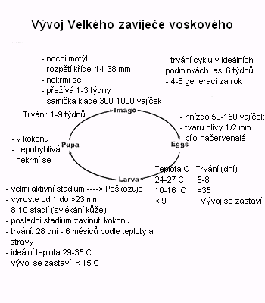

Slide 28
Možnosti potlačování Zavíječe voskového v úlech:
Chovat pouze silná včelstva. (Včela samotná je nejnebezpečnější nepřítel zavíječe).
Nikdy nenechávat plásty a vosk v neobsazeném úlu.
Pravidelně čistit podložky.
Pravidelně nahrazovat plásty.
Po masivní invazi zavíječe, zničit vajíčka na plástech, rámcích a úl (například sirné páry).
Chemické metody
Síra (kysličník siřičitý, SO2) Hořící sirné pásky nebo postřik SO₂ z tlakové nádoby jsou dvě hlavní metody boje pomocí síry. Je to jeden z nejefektivnější prostředků proti zavíječi voskovému. Pro větší jistotu se ošetření může opakovat po 2 týdnech.

Slide 29
Kyselina octová Páry kys. octové okamžitě ničí vajíčka a můry. Larva zvláště v kokonu, je odolnější a musí být vystavena parám déle. Z tohoto důvodu musí být plásty ošetřeny okamžitě po vyjmutí ze včelstev, než se vajíčka vyvinou do larev.
Kyselina mravenčí Profesionální včelaři v Evropě úspěšně používají KM proti zavíječi. Efekty jsou srovnatelné s kys. octovou.
Technické metody
Uložení v chladném, světlém a větraném místě
(motýli se bojí světla a průvanu)
Okamžitě tavit starý vosk
Chránit proti počasí, hlodavců a hmyzu

Slide 30
Fyzická - chladné skladování
ošetření mrazem
(2 hodiny -15ºC nebo 3 hodiny na -12C nebo 4.5 hodiny na -7ºC)
ošetření teplem
(80 minut na 46ºC nebo 40 minut na 49ºC) - dobrá cirkulace vzduchu - přesné řízení teploty

Slide 31
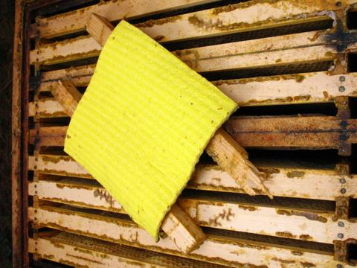

Slide 32
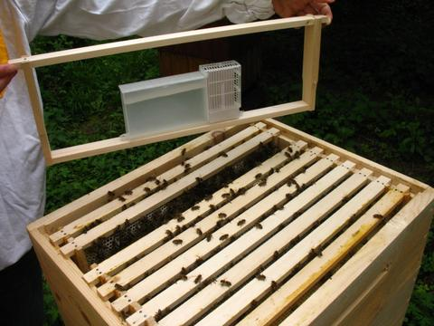

Slide 33
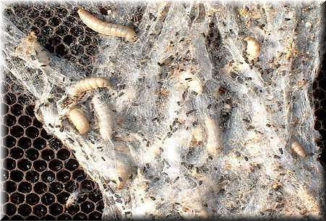

Slide 34
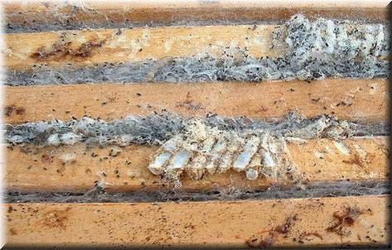

Slide 35
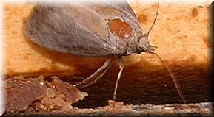

Slide 36
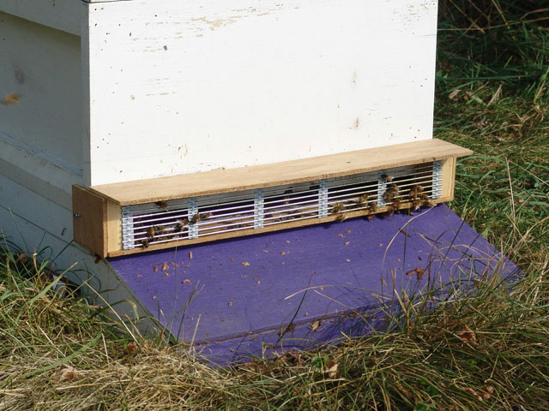

Slide 37
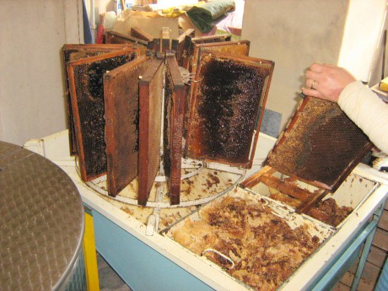

Slide 38
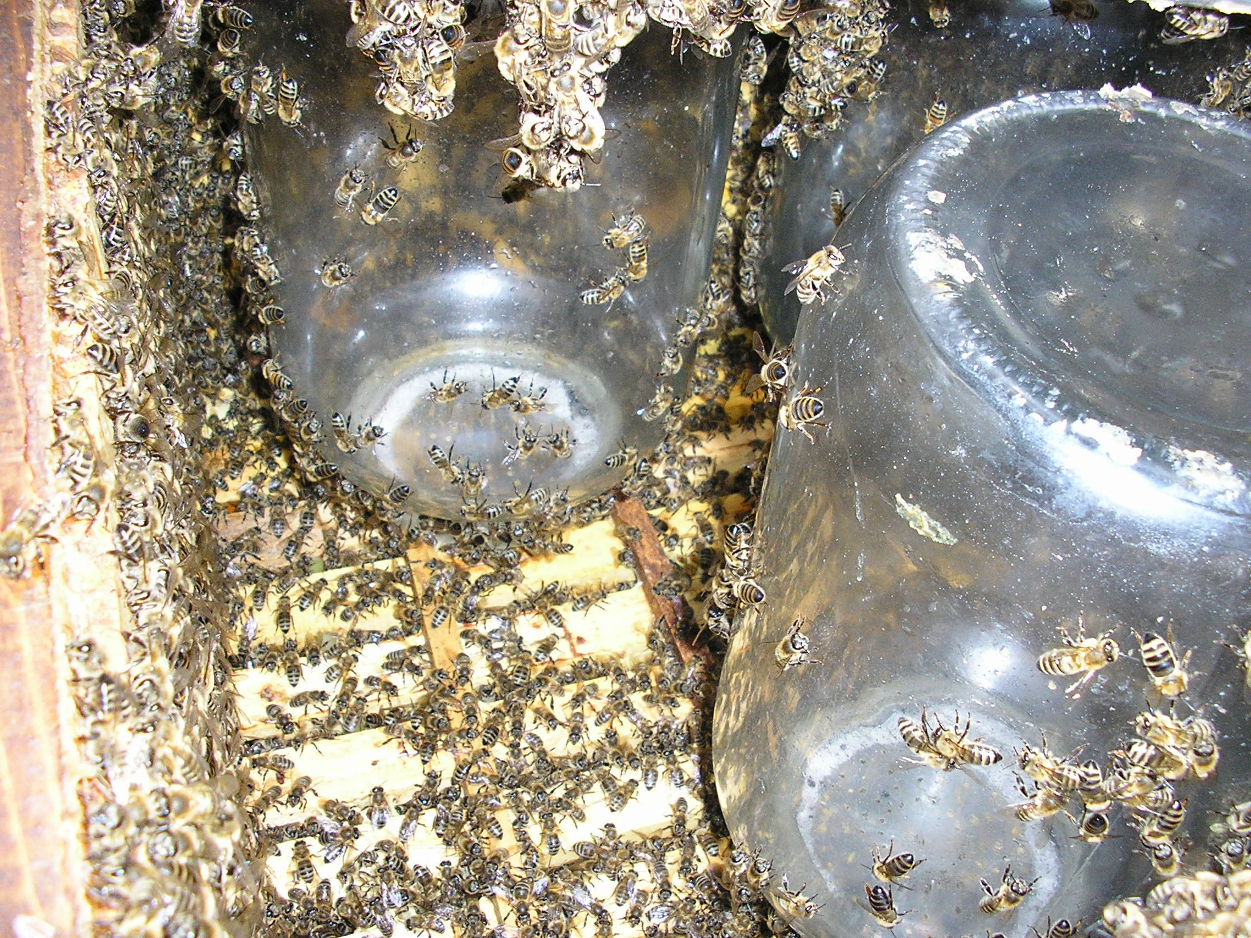

Slide 39
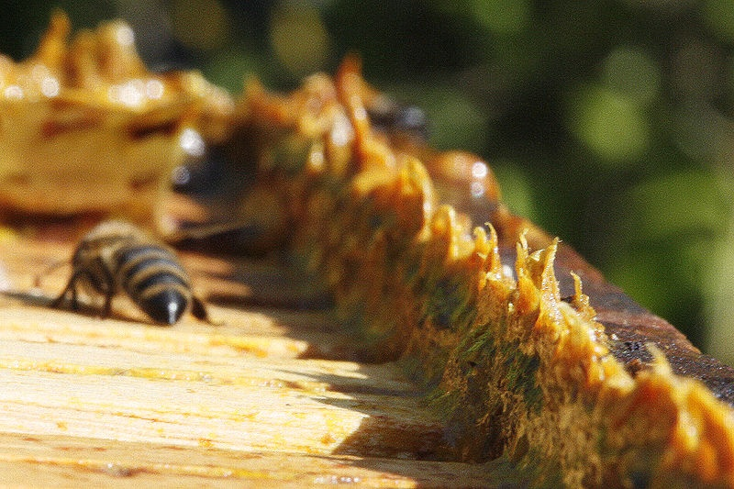

Slide 40
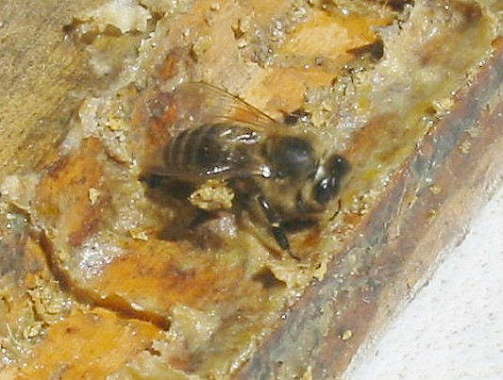

Slide 41
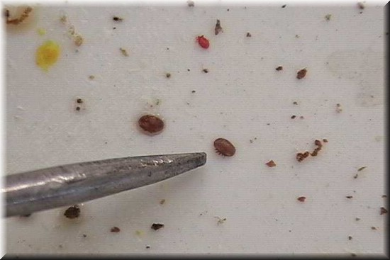

Slide 42
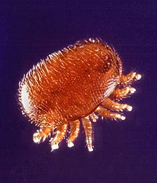

Slide 43
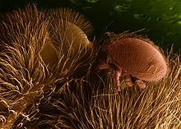

Slide 44
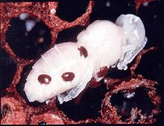

Slide 45
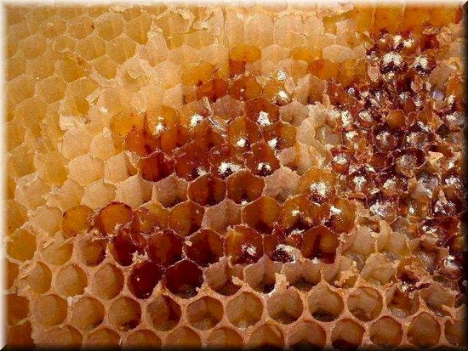

Slide 46
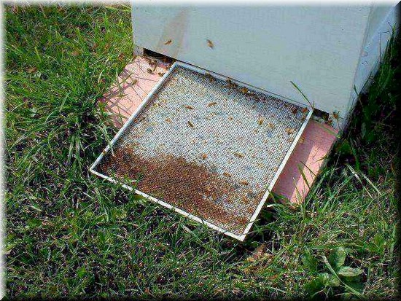

Slide 47
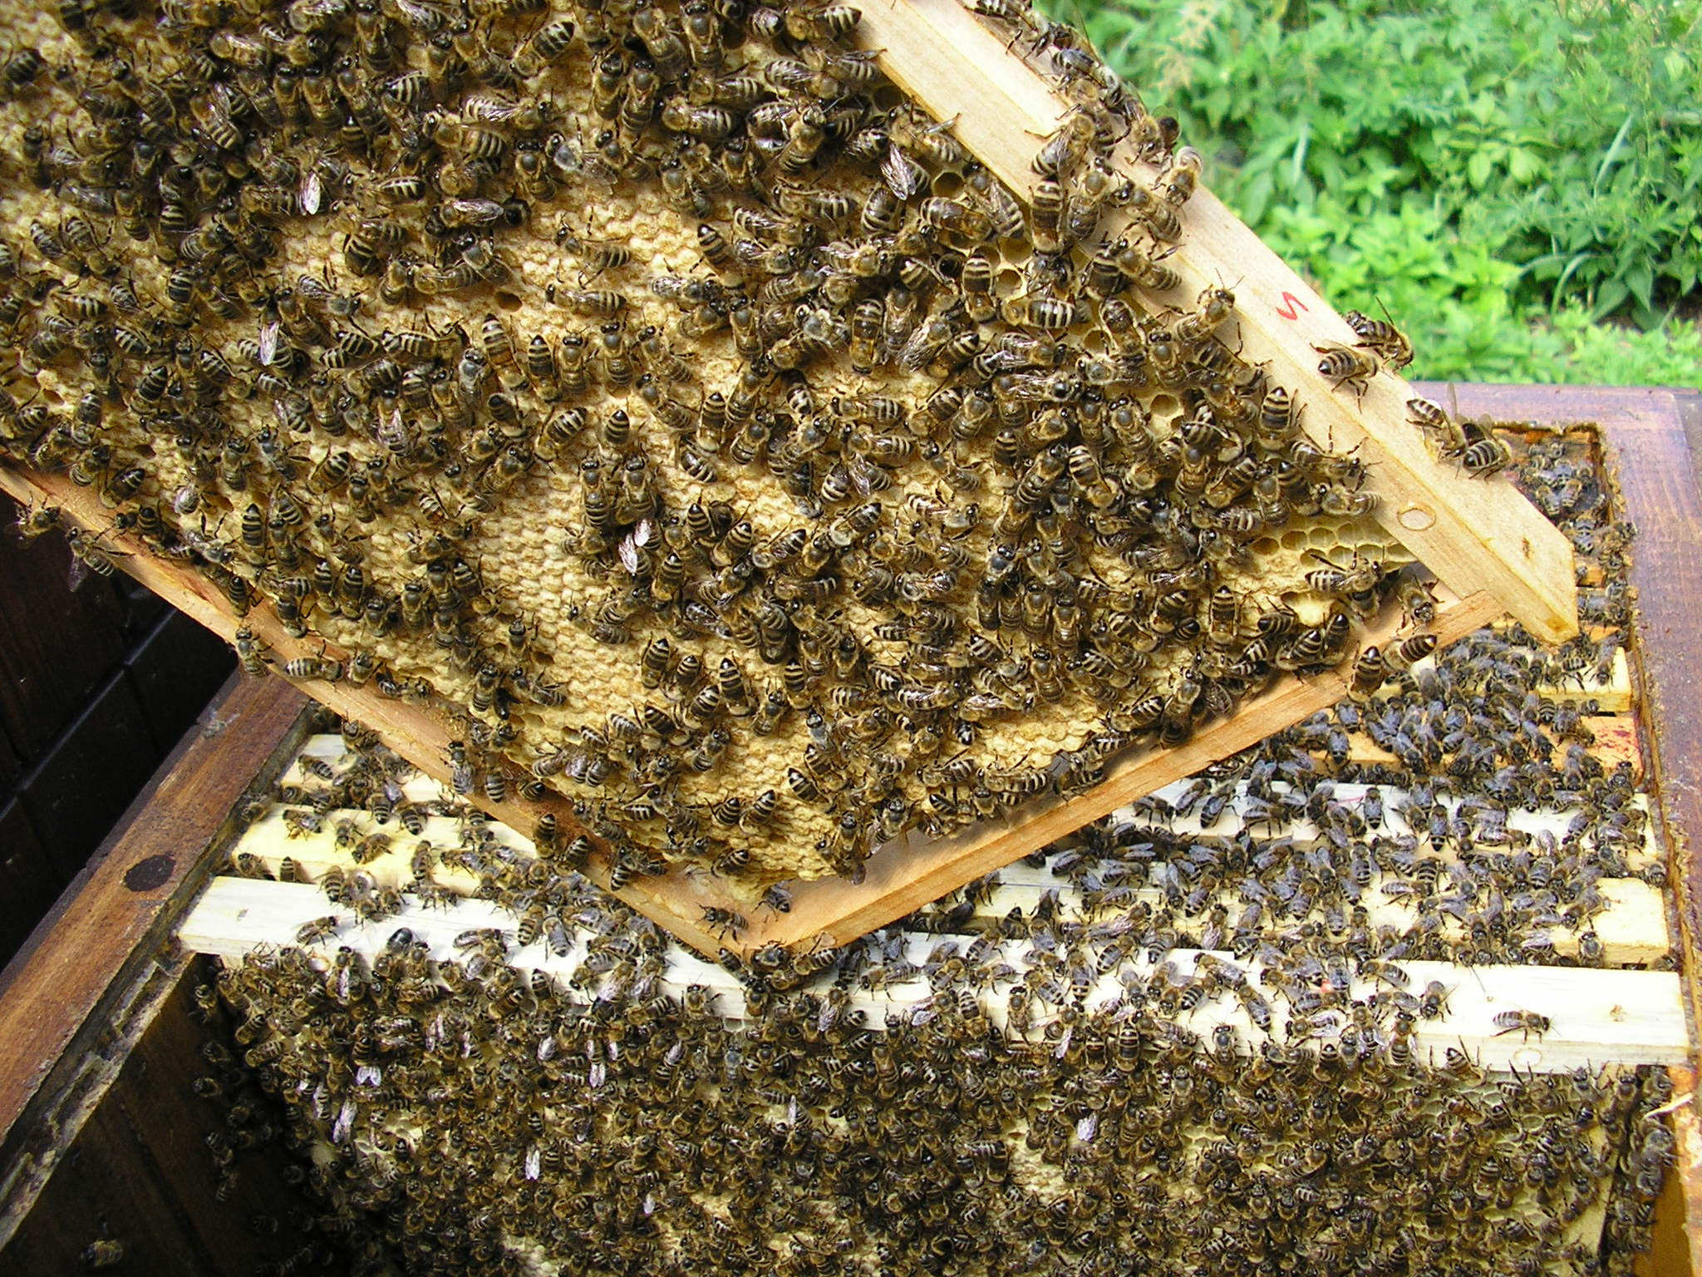

Slide 48
4.VČELAŘSKÝ PODZIM
(CHARAKTERISTIKA, KONTROLNÍ PROHLÍDKA, LÉČENÍ, OCHRANA PŘED ŠKŮDCI)
z pohledu fenologie nastává období vegetačního klidu
prvním předpokladem dobrého přezimování včelstva je zajistit dostatečné větrání úlu-prostorné česno a třeba i použití oček
včelstva vzdušně zimovaná (např. zasíťované dno úlu, plně otevřené česno a očka) vždy lépe přezimují (kondice a zdravotní stav) a na jaře mají výborný rozvoj
ochranu česna před hlodavci nemusíme řešit jeho zúžením, ale speciálními zimními česnovými vložkami, které musí být natolik volné, aby včelám nezabraňovaly při zimních proletech
provádíme podzimní prohlídku-zjišťujeme přítomnost matky, plodu, odhadneme množství zásob a sílu včelstva (podle obsednutých plástů).

Slide 49
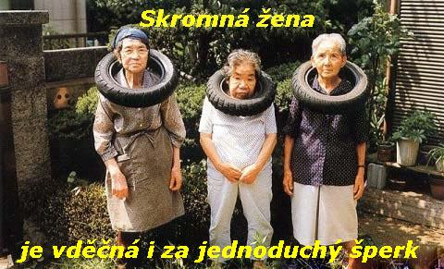

Slide 50
5.VČELAŘSKÁ ZIMA
(CHARAKTERISTIKA, ZIMNÍ CHUMÁČ, KONTROLA ODPOSLECHEM, KONTROLA PODLOŽEK, RÁMKY-DRÁTKOVÁNÍ, ZATAVOVÁNÍ MEZISTĚN, VYHODNOCOVÁNÍ ZÁZNAMŮ)
ukončením plodování a shlukováním dělnic do zimního chumáče (hroznu) začíná zimování včelstev (tzv. klid)
ani za nejtužší zimy včelstvo neuhyne chladem, pokud uhyne, tak hladem (obvykle je to způsobeno nevhodným uspořádáním zimního sediska a nebo nevhodnou stavbou rámků (teplá stavba) v kombinaci s polohou česna uprostřed přední stěny)
předpokladem dobrého přezimování včelstva je zajistit dostatečné větrání úlu, což vyžaduje prostorné česno a třeba i použití oček
včelstva vzdušně zimovaná ( zasíťované dno úlu, plně otevřené česno a očka) vždy lépe přezimují (kondice a zdravotní stav) a na jaře mají výborný rozvoj
česna před hlodavci chráníme zimními česnovými vložkami, které ale nesmí zabraňovat včelám v zimních proletech.

Slide 51
Při dvouprostorovém zimování v tradičních úlech se může stát, kdy včelař hlavní česno příliš zúží ve snaze chránit včelstvo před přílivem studeného vzduchu. Včely se stáhnou dolů k česnu. Trvá-li ochlazení několik týdnů, včely spotřebují zásoby v dolním nástavku a uhynou hladem.
Otevřené očko v horním nástavku přivádí včelstvu dostatek vzduchu a i při silném ochlazení zůstává včelstvo sedět v horním nástavku na zásobách a nemůže tudíž vyhladovět.
Očka rovněž umožňují prolety při krátkých oblevách během zimy, protože v úlech se dvěma otvory se vzduch vyměňuje rychleji a včely mohou v případě potřeby reagovat na krátkodobé oteplení okamžitě
Kontrola zimování pohledem na česno a podložku:
velké množství mrtvolek, které se opakovaně nadměrně hromadí v česně a nebo na letáku, může signalizovat silné invazní onemocnění. V poslední době to může být především varroáza.
1 - 2 hrsti mrtvých včel na dně úlu patří k normálnímu fyziologickému stavu dobře zimujícího včelstva.

Slide 52
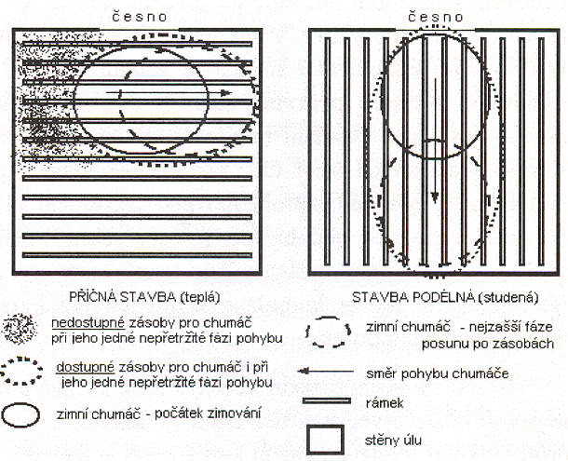

Slide 53
Výkaly na letáku mohou znamenat nosematózu, ale i z různých příčin vyvolaných nenakažlivým průjmem včel, tzv. úplavicí. Je třeba prověřit vyšetřením.
Výskyt trubců mezi mrtvolkami včel může signalizovat ztrátu matky
Drobné krystalky cukru na letáku signalizují zkrystalizování zásob.
Vytékající pramínek vody na leták většinou poukazuje na zvýšené plodování včelstva (typické pro teplejší průběh ledna a části února a následné výraznější ochlazení)
Podle rozložení a množství měli na podložce usuzujeme na průběh zimování (dosavadní posun chumáče po zásobách, množství spotřebovaných zásob)
Podle množství spadlých roztočů usuzujeme na množství roztočů přeživších podzimní léčení.
Malé množství mrtvolek poukazuje na dobrou věkovou strukturu včelstva (převažují včely dlouhověké neopotřebené )
Větší množství mrtvolek s přítomností výkalů ohlašuje vážné nebezpečí úplavice spojené se značnými oslabením včelstva.

Slide 54
Kontrola zimování poslechem přes česno:
Hadičkou o průměru 10 mm a délce cca 70 cm můžeme naslouchat zvukům, které včelstvo během zimy vydává. Každý zvuk je typický pro určitý stav včelstva:
Ozývá-li se včelstvo tichým a stejnoměrným šumem (za mrazu bývá silnější), včelstvo zimuje bez závad.
Silně naříkavé hučení, až kvílení, kromě toho stálý neklid a odchod včel hynoucích v česně, upozorňuje na možnost osiřelosti. (Náprava uprostřed zimy je téměř vyloučená. Ve včelařském předjaří lze situaci řešit přidáním rezervní matky "naostro" či připojení včelstva k jinému.
Trvalé hučení naznačuje soustavné rušení včelstva. Bývá tomu tak po vniknutí myši nebo rejska do úlu. (vykousané hrudníčky- rejsek)
Ticho je typické pro včelstva uhynulá. Někdy jde však i o dobře zimující včelstvo hluboko v úle.
Pokud se však ozve jen nezřetelným šelestem, včelstvo hladoví. To lze řešit přidáním medocukrového těsta ve formě placky přímo na horní loučky hned nad zimní chumáč.
Tichým a stejnoměrným šum (za mrazu silnější), zimování bez závad.

Slide 55
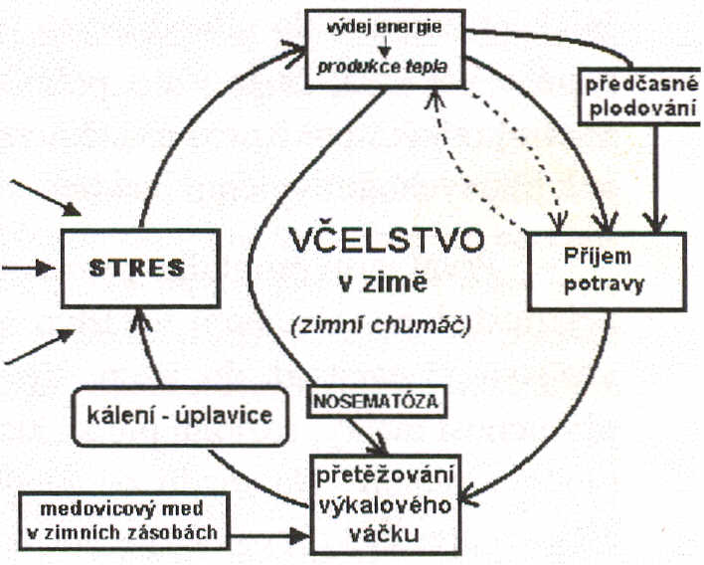

Slide 56
Období omezeného růstu v zimním chumáči
nastupuje krátce po zimním slunovratu, obvykle již během ledna
včelstvo začíná plodovat, ale jen zcela omezeně (jen několik desítek dělničích buněk)
pokud dojde k dalšímu ochlazení, může být tato fáze zcela přerušena až do rozkvětu olší
zimní chumáč zatím drží teplo uvnitř chumáče, a proto není vyhříván vnitřní prostor úlu
příliš brzké plodování je nežádoucí, protože vede ke zrychlené spotřebě zásob, a ty pak obvykle chybějí na konci fáze růstu
včely vysilují a zkracuje se jejich věk
v tomto období včely opouštějí úl jen při slunečných dnech, kdy teplota stoupne k 8 ­10 ºC, a to jen na krátký prolet
všechna energie a živiny potřebné k životu včelstva včetně plodu jsou čerpány ze zásob
včelař může provádět kontroly zimování
je nutné vědět, zda-li včelstvo vlastně má vůbec nějaké zásoby-pokud nemá, umístí medocukrovou placku přímo nad zimní chumáč

Slide 57
6.VČELAŘSKÉ PŘEDJAŘÍ
(CHARAKTERISTIKA, PRVNÍ JARNÍ PROLET, ZJIŠTĚNÝ STAV VČELSTEV
PŘÍPADNÉ NÁPRAVNÉ ZÁSAHY, LIKVIDACE UHYNULÝCH VČELSTEV,
PŘÍNOS VODY, PYLU, NEKTARU, PROHLÍDKY, ZÁZNAMY)
Období růstu mimo zimní chumáč a bez stavebního pudu
Je signalizováno rozkvětem olše lepkavé.
ve včelstvu nastává období přílivu potravy z prvních snůšek (snůšky podněcovací)
změna aktivity na česně směrem od náhodných zimních pro letů (prášení včel, neboli první jarní prolet) k pravidelným letům za snůškou (intenzita je závislá na počasí a potřebách včelstva)
včely sbírají hlavně pyl a vodu
dobrým prvním zdrojem pylu jsou olše, vrby, lísky a případně i dříny

Slide 58
včelstva je vhodné v tomto období napájet přímo do úlu, což pozitivně ovlivňuje růst včelstva
období je typické výměnou generace zimních včel za generaci letní (neplnohodnotně vyvinuté zimní včely v předjaří ubývají rychleji, takže nemohou pomoci nově nastoupivší letní generaci včel)
energie a živiny tukového tělesa tří dobře vyvinutých a neopotřebovaných zimních dělnic přibližně stačí k odchovu jedné dělnice v jarním období
čím více těchto kvalitních zimních dělnic máme, tím rychlejší vývoj můžeme očekávat
přistupujeme k první jarní prohlídce
podle pozorování na česně i několik dnů až týdnů před první jarní prohlídkou můžeme usuzovat na stav přezimovaného včelstva
čilý ruch na česně znamená obvykle dobrý stav (může však jít o včelstvo vykrádané díky jeho osiření-to obvykle upřesníme až při vlastní prohlídce včelstva)

Slide 59
signálem o vykrádání včelstva je neobvyklé chování včel v těsné blízkosti vykrádaného úlu (shlukují se na česně, u spár mezi nástavky ap.), ale také přítomnost drobných lepivých kousků vosku - měli na česně
může být vykrádaný jen úl bez včel, protože včelstvo během zimy uhynulo.
takové úly okamžitě odstraňujeme, neboť podporují nežádoucí slídivost a loupež
uhynulé včelstvo mohlo trpět chorobou a zlodějky roznášejí případné infekční zárodky do úlů zdravých včelstev
včelstvo bez proletu může být mrtvé
stává se však, zejména u silného včelstva, že je vše v pořádku, zimování mělo klidné, proto se nepotřebuje hned prolétnout
rovněž včelstva ve stínu a nebo s nevhodnou orientací česna (nejlepší je k jihovýchodu) vyletují později.

Slide 60
první jarní prohlídku provádíme nejlépe až při teplotách od
12 ºC ve stínu
prohlídku omezujeme na co nejkratší dobu, abychom včelstvo nadměrně neochlazovali a tím nezvyšovali spotřebu zásob, které musejí včelstvu vystačit až do květu třešní - do období růstu se stavebním pudem
při prohlídce zjišťujeme: přítomnost matky, rozlohu plodu, stav zásob a kondici včelstva
matku hodnotíme podle ucelenosti a velikosti plodové plochy
na rozdíl od plodování v zimním chumáči jsou včely v době růstu bez stavebního pudu alespoň přes den rozvolněny a dochází k vyhřívání i volného úlového prostoru
včelstvo by mělo mít 6 - 10 kg zásob
při prohlídce odstraňujeme plesnivé plásty, mrtvolky z podmetu a upravujeme plodiště
osiřelá včelstva rušíme a spojujeme s jinými, pokud jsou jinak zdravá

Slide 61
včelstva raději utrácíme, pokud jsou podezřelá z nemoci
pokud máme rezervní přezimované matky, můžeme do takového včelstva přidat matku tzv. "naostro" - tzn. pouhým vpuštěním na plást
v tomto období jsou matky obvykle přijímány bez zvláštních potíží (výjimkou je přítomnost trubčic)
slabší včelstva je lepší vždy spojit (přes papír)
jakmile dojde ke spojení, horní nástavek odejmeme
včelstva, která neplodují, nemusejí být nutně osiřelá (stává se totiž, že některé matky se rozkladou opožděně)
přítomnost matky lze ověřit tzv. plodovou zkouškou (feromony plodu totiž působí na dělnice, které začnou plod okamžitě krmit a to je zároveň impulsem k tomu, aby začaly krmit i matku, která reaguje okamžitým rozkladením)

Slide 62
včelstva, která byla dobře připravena na zimu (tzn. hlavně dostatek zimních zásob), nevyžadují první jarní prohlídku v předjaří
postačí jen kontrola na česně a eventuálně nahlédnutí strůpkem či přes strůpkovou fólii
strop úlů držíme v předjaří řádně uteplený, abychom zabránili nadměrným ztrátám tepla, které stoupá nahoru
včelstva málo uteplená mají pomalejší růst, což vede následně ke snížení medného výnosu
růst můžeme podporovat podněcovacím krmením pylovou pastou
toto podněcování vyprovokuje intenzivní kladení matky a je nutné tam, kde chceme, aby včelstva dokonale využila jarní snůšky (hlavně z ovocných stromů a řepky)
podněcovat cukerným roztokem se nedoporučuje! (vede to k nadměrnému opotřebení včel)
snad jen v jednotlivých případech vyhladovění podáváme placky medocukrového těsta

Slide 63
7.VČELAŘSKÉ JARO
CHARAKTERISTIKA, HYNUTÍ ZIMUJÍCÍ GENERACE, VYROVNÁVÁNÍ A POSILOVÁNÍ VČELSTEV, ROZŠIŘOVÁNÍ VČELSTEV, PŘEKLÁDÁNÍ A PŘEMISŤOVÁNÍ VČELSTEV, KOČOVÁNÍ
Období růstu se stavebním pudem
jde o období, kdy jsou včelstva poprvé schopna donést si vedle zásob pylových i zásoby medné
na jeho konci včelstva dosahují vrcholu růstu a proto je třeba začít poskytovat dostatečný prostor - tzv. rozšiřovat - nejen pro stále větší množství líhnoucích se včel, ale i pro intenzívní plodování matky a hlavně pro nově se dostavující stavební pud
rozšíření včelstev může být také první prohlídkou včelstva po zimě, takže si všímáme i těch věcí, kterých si máme všímat při první jarní prohlídce.

Slide 64
rozšíření lze při nástavkovém včelaření provést obvykle pomocí celých tzv. rozšiřovacích nástavků vystrojených na okrajích po jedné souši a mezi ně vkládáme mezistěny, abychom zajistili pravidelnou obnovu díla
mezi mezistěny můžeme vložit i stavební rámek
rozšiřovací nástavky přidáváme buď nahoru (u silných včelstev při příznivém počasí během jara) a nebo dolů u včelstev slabších a hrozí-li výkyvy v počasí
nevhodným rozšířením včelstva brzdíme jeho růst
u ostatních typů úlů obvykle přidáváme jednotlivé mezistěny na okraj plodového tělesa, protože vložením mezi plásty s plodem bychom rozbili plodové těleso, zhoršili jeho teplotní bilanci a zbrzdili růst
opožděné rozšíření může naopak vést k rozvoji ve stísněných podmínkách a k pozdějšímu vyrojení včelstva
tam, kde provádíme záměnu nástavků v období včelařského předjaří, se nebezpečí stísnění včelstva odsouvá na pozdější dobu.

Slide 65
metody rozšiřování se velmi liší v závislosti na typu úlu, průběhu jara, stavu včelstev apod.
Koncem dubna a začátkem května vyrovnáváme sílu včelstev (včelstva se totiž navzdory stejným podmínkám a způsobům ošetřování rozvíjejí nestejnoměrně)
vyrovnaný kondiční stav včelstev je základním předpokladem pro ekonomické ošetřování a využití včelstev v produkčním období a jednou z podmínek efektivního včelaření
Posilování provádíme jen u včelstev s mladou výkonnou matkou, u nichž je předpoklad dobrého dalšího rozvoje, a to bud' přidáváním mladých včel, které smetáme z plástů silných nebo záložních včelstev nebo přidáváním celých plodových plástů s vybíhajícím plodem, příp. i mladuškami
tyto plásty odebíráme bud' silným včelstvům, u kterých je tak bouřlivý rozvoj, že hrozí vyrojení včelstva před započetím snůšky, nebo manipulačním čí záložním včelstvům.

Slide 66
spojování včelstev, při němž ponecháme vždy tu lepší (obvykle mladší výkonnější) matku.
(pro tyto zásahy je nutno znát zdravotní situaci ve včelstvech, abychom nezpůsobili šíření chorob)
tyto zásahy zkreslují odhad plemenné hodnoty včelstev, vyrovnávání síly provádíme výhradně v chovech užitkových, resp. nanejvýš u včelstev manipulačních.

Slide 67
8.VČELAŘSKÉ ČASNÉ LÉTO
OBDOBÍ REPRODUKCE
CHARAKTERISTIKA, ROJENÍ, POMŮCKY, USAZOVÁNÍ ROJŮ, PŘEDCHÁZENÍ ROJENÍ, UMĚLÉ ROZMNOŽOVÁNÍ, HODNOCENÍ VÝHOD, NEVÝHOD
Období reprodukce je signalizováno rozkvětem trnovníku akátu. (V raných oblastech rozkvétá v poslední dekádě května).
Včelstva se však mohou v ojedinělých případech rojit i dříve. (Obvykle v důsledku opožděných zásahů při rozšiřování včelstev).
Reprodukce včely medonosné zahrnuje odchov trubců a matek a také vlastní akt vyrojení (zvýšení počtu včelstev).
Toto vývojové stadium je téměř zcela nahrazeno produkčním obdobím, pokud se ve včelstvu nerozvinula rojová nálada.
Geny nevyrojeného včelstva se tak dostávají do okolních včelstev jen pomocí trubců.

Slide 68
Hlavním zásahem do včelstev v tomto období je "nasazování medníků„ ( včasné a vhodné provedení tlumí vznik rojové nálady).
Nasazení medníku znamená nasazení jednoho nástavku při chovu včel v klasických dvouprostorových úlech, ale také potřebného počtu nástavků u nástavkových úlů (záleží na typu úlu a technologii chovu).
U nástavkových úlů se medníky nasazují několika způsoby:
a) pouhým přidáním nástavku s tmavějšími soušemi (tzv.
medníkový nástavek), (pokud jsme již včelstva rozšiřovali
pomocí rozšiřovacího nástavku)
b) lze dále pokračovat v rozšiřování pomocí rozšiřovacího
nástavku s mezistěnami, je-li zapotřebí vytvořit více mladého
díla
c) kombinace přidání rozšiřovacího a později nástavku
medníkového.
Medníkové nástavky oddělujeme od dolní části úlu mateří mřížkou.

Slide 69
Použití mateří mřížky je základním rozdílem mezi rozšiřováním a nasazováním medníku.
Při rozšiřování přidáváme především mezistěny (či nástavky s mezistěnami), které chceme, aby včely co nejrychleji vystavěly a matka zakladla.
Při nasazování medníků dodáváme především prázdné souše pro ukládání medu.
Čas vhodný pro rozšíření včelstva či nasazení medníku se odvozuje od síly včelstva a intenzity snůšky (od počasí a stavu vegetace).
Nástavkové úly jsou přizpůsobeny svou konstrukcí na rychlé, účinné a snadné provedení zásahů rozšiřování a nasazování medníků a šetří včelaři práci i námahu.

Slide 70
U klasických typů úlů spočívalo nasazování medníku s použitím zastaralé metody převešováním.
Několik plástů s převážně zavíčkovaným plodem se převěsí do medníku, který je doplněn krycími plásty se zásobami a soušemi.
Plod přiláká včely a medník je včelami rychleji obsazen.
(Tzv. postupné vpouštění se zaplňuje prostor medníku v několika etapách obvykle s týdenním odstupem. Postupné vpouštění je zastaralé, náročné na potřebu práce. Dříve se používalo při obavách, že jednorázové rozšíření způsobí velké ochlazení včelstva).
Plodové plásty v medníku se umísťují vždy nad plod v plodišti.
Do uvolněného prostoru v plodišti se vkládají mezistěny.
Při převěšování plástů dáváme pozor, abychom nepřeložili do medníku i matku.
Mezi medník a plodiště vkládáme mateří mřížku.
Jakmile včely vystaví dílo a matka je zaklade, můžeme přeložit další plásty se zavíčkovaným plodem do medníku a na jejich místo dát opět mezistěny.

Slide 71
V medníku se po vylíhnutí plodu uvolní buňky pro ukládání medu.
Tento způsob obtěžuje nejen včely, ale i včelaře.
Je zapotřebí více zásahů, pro které potřebujeme vhodné počasí.
Včelstva v tomto období rostou velmi rychle a už nejsou tolik závislá na počasí venku jako v předjaří.
Každá prodleva v potřebných zásazích může vyvolat rojovou náladu.
V ležanech je vpouštění včel do medníku jednoduché.
Při rozšiřování včelstva přidáváme postupně plásty nebo mezistěny vedle krajního plodového plástu.
Před snůškou soustředíme plásty s otevřeným plodem do plodiště, za vloženou mřížku dáme plásty se zavíčkovaným plodem.

Slide 72
Některé chovatelské technologie nepoužívají mřížku vůbec
(s výjimkou odchovu matek a trubců).
Chovatelé, kteří tuto technologii používají, tvrdí, že používání mřížky vyvolává rojovou náladu.
Taková situace nastává, pokud je plodiště malé.
Stejně rychle však vznikne rojová nálada v úle i bez mateří mřížky. Rozhodující je v tomto případě poskytnutí dostatečně velkého a dostupného prostoru prokladení matky, aby plodování nebylo narušeno.

Slide 73
Manipulace s rojem
Přes veškerou péči včelaře je přirozené, že se část včelstev vyrojí.
Pak je dobré, když to včelař zaregistruje od samého začátku, aby mohl zjistit, kam roj letí a kde si usednul. Jinak je odkázaný na jeho dohledávání a sousedy.
Včelaří obvykle vědí, kam si jejich roje usedají. (Zdá se, jako by některá místa byla pro to zvlášť vhodná).
Sleduje-li včelař vyrojení, připraví si v klidu potřebné nářadí a roj sbírá teprve po vytvoření hroznu, až většina včel usedne.
Má pro to připravený roják (uzavíratelná bedna s uzavíratelným česnem 50 x 10 mm a rozměrech cca 500 x 300 x 300 mm; dostatečně větratelná), do něhož může dát plást s otevřeným plodem.
Roj se sbírá podle situace buď setřásáním, nebo sklepáváním z větví, smetáním nebo sbíráním ze silných větví či kmenů přímo do rojáku.

Slide 74
Usedne-li roj vysoko, pomůžeme si rojochytem (pytlový vak, dole svázaný, nahoře s příklopem, upevněný na dlouhé tyči).
Důležité je, aby byla do rojáku chycena i matka, nacházející se uvnitř hroznu.
Včely, které při sbírání roje spadly mimo a rozlétly se, se stáhnou postupně za matkou do rojáku, který zůstane s otevřeným česnem pod místem zavěšení roje až do večera.
Na roják však nesmí svítit přímé slunce, jinak se včely znovu zrojí a o roj přijdeme.
Jestliže se nepodařilo matku setřást do rojáku, včely se rozlétají a vracejí nazpět na místo, kde byl roj usazen.
Jakmile se včely stáhnou do rojáku, je třeba jej uzavřít, otevřít větrání a uložit do tmavé, chladné místnosti, nejlépe do sklepa.
Tam se roj uklidní a příští den ho včelař usadí (sklepnutím či náběhem) do čistého vydezinfikovaného úlu.
Úl může být podle síly roje vystrojen až 10 mezistěnami.

Slide 75
Jde-li o prvoroj, vkládáme též světlou souš (tzn. bez zásob !!!) aby mohla matka ihned klást.
Někdy se doporučuje vložení plástu s otevřeným plodem, který včely začnou hned ošetřovat a jejich usazení v úlu je pak jistější.
Roj má velmi silný stavební pud, který bychom měli maximálně využít pro tvorbu mladého díla.
Roj ponecháme v klidu.
Přibližně za tři dny ho začneme krmit cukerným roztokem v poměru 1 : 1. (V prvních dnech mají včely zásoby medu v medných volátkách)
Je-li snůška, není třeba krmit.
Nedostatečné obsazení česna nového úlu (je dobré je zúžit) by mohlo vést k vyloupení roje.
Do dvou týdnů se zkontroluje kladení matky (zejména u porojů tuto kontrolu musíme provést) a jak pokračuje stavba na mezistěnách.

Slide 76
Včely v roji staví velmi rychle. Trvá-li pěkné počasí, mohou se přidat další mezistěny. Slabé roje se zužitkují jinak. Včelami se posílí slabší včelstva nebo se použijí pro plnění chovných úlků pří chovu matek, matka se likviduje. Roje neznámého původu se musí utratit.
Protirojová opatření
Ve volné přírodě se včelstva až do začátku racionálního včelaření rozmnožovala jen rojením a tuto vlastnost si zachovala dodnes.
Rojení je přirozenou vlastností včely medonosné (pud), geneticky pevně zafixovanou, i když existují rozdíly v rojivosti
selekcí lze rojivost ovlivnit.
neexistuje však linie, která by se nerojila
nerojivost lze u včely medonosné z hlediska konstitučního považovat za degeneraci
plemenným výběrem takových včelstev, která produkují méně rojů, se snažíme tendence k rojení snižovat

Slide 77
rojivost včelstev ovlivňuje řada dalších přirozených i zootechnických faktorů.
Odrojovací metody
těchto metod vznikla celá řada a všechny lze dnes přirovnat k chytání kočky za ocas
metody se snažily zabránit vylétnutí roje a nikoliv předejít vzniku rojové nálady
Samotná rojová nálady se podílí na škodách způsobených rojením přibližně z poloviny.
vylamování matečníků každých 7-9 dnů-roj nevylétne do doby, než se jeden skrytý matečník přehlédnete
další metody jsou založeny na dočasném či trvalém odkládání části včelstva nad pevnou přepážku
používání mateřích mřížek na česně není rovněž úspěšné, ve včelstvu vznikají často různé zvláštní situace vyúsťující v tichou výměnu či osiření včelstva.
určitým snížením rizika ztrát je zastřihování křídla matky.

Slide 78
ztráta špičky jednoho z předních křídel matky způsobí její ztrátu během rojení a roj se ihned vrací do mateřského včelstva.
pokud to včas nezjistíme, vylétne roj zpěvavý s čerstvě vylíhlými mladuškami.
původní matka nemusí být nutně ztracena, obvykle ji najdeme nedaleko úlu s hrstkou včel.
jde-li o matku plemennou, můžeme ji s oddělkem odložit stranou a odchovat od ní dcery či trubce.
šetříme si tak práci s náročným snímáním rojů.
Prevence vzniku rojové nálady sestává zejména z včasného rozšíření, umožnění stavby a plodování v náležitém rozsahu a řádné cirkulace vzduchu uvnitř úlu.
prevence vzniku rojové nálady chápe nejen jako problém ztráty včel, ale celkových změn ve včelstvu vedoucích ke snížení výkonu včelstva, k němu dochází už před vyrojením včelstva.

Slide 79
optimální objem plodiště včetně prostoru pro rezervní zásoby pro bezsnůšková období, je cca 300 - 350 dm² ( oboustranná plocha rámků)
některé z preventivních metod mohou vývoj rojové nálady zvrátit dokonce už i v momentě zakladení prvních misek
příčinou vzniku rojové nálady včelstva je vznik nadbytečných úlových včel a tak jediným řešením potlačení rojové nálady je včasné odčerpání a nebo vyčerpání nadbytečných úlových včel - tedy včel mladých a neupracovaných
To lze provést:
Odčerpat nadbytečné úlové včely ve fázi zavíčkovaného plodu (vytvořit ze silných včelstev náchylných k rojové náladě oddělek - odebrání přiměřeného počtu plástů se zavíčkovaným plodem a obsedlými úlovými včelami)
Odčerpat nadbytečné úlové včely ve fázi dospělých úlových včel. (smetenec)
(tyto metody lze kombinovat)

Slide 80
3) Vyčerpat nadbytečné úlové včely ve funkci krmiček
(ze slabých včelstev odebereme otevřený plod a vložiíme jej do
silných včelstev náchylných k vyrojení, ze kterých naopak
odebereme plod zavíčkovaný a vložíme jej do včelstev slabých)
4) Vyčerpat je ve funkci létavek
Metoda tvorby přelétáku. Zaměníme v rámci včelnice pozici úlu
včelstva v rojové náladě se včelstvem slabým. Létavky z rojového
včelstva se pak vracejí do včelstva slabého, takže je výrazně
posílí. Včelstvo v rojové náladě sice také obdrží létavky z
původního včelstva, ale je jich mnohem méně, takže se uvolní
prostor pro obsazení funkce létavek z řad úlových včel a tím se
vyčerpá energie nastřádaná pro vyrojení se včelstva
Z těchto čtyř možností dáváme jednoznačně přednost tvorbě
oddělků, které se využívají k mnoha dalším účelům

Slide 81
5)Vyčerpat nadbytečné úlové včely tím, že je zaměstnáme - donutíme k činnosti.
Někdy postačí pouhá včasná záměna pořadí nástavků, třeba když jsou plod i zásoby soustředěné ve vyšších částech (nástavcích) úlu a nižší nástavky jsou slabě obsazené.
Ještě účinnější je přidat včelstvu další prostor. Nejlépe přidáním celého nástavku souší nebo mezistěn. Pokud navíc takový nástavek se soušemi vložíme mezi nástavky s plodem, včely jej obsednou velmi rychle, matka do nového prostoru přejde okamžitě klást.
Stejně působí rozšíření soušemi ulepenými od medu z posledního medobraní - tzv. vlhké souše, které jsou pro včely a matku doslova magnetem.

Slide 82
9.VČELAŘSKÉ PLNÉ LÉTO
CHARAKTERISTIKA
ZPŮSOBY ZVYŠOVÁNÍ VÝNOSŮ MEDU
OMEZENÍ MATEK V PLODOVÁNÍ
DVOUMATEČNÉ VČELAŘENÍ
PAKETOVÉ VČELAŘENÍ

Slide 83
Období produkce - včelařského plného léta
pravidlo (zákon) 40 dnů - délka biologického vývoje včel-létavek: od položení vajíčka do vyběhnutí mladušky uběhne 21 dnů a přibližně 20 dnů trvá, než se včela stane létavkou…
Při přípravě produkčních včelstev vycházíme z toho, že existuje závislost mezi množstvím plodu 40 dnů před snůškou a množstvím vyprodukovaného medu.
V praxi to znamená, že 40 dnů před kvetením např. akátu musí včelstvo dobře plodovat, aby bylo schopno využít snůšku.
na toto pravidlo 40 dnů je nutné plánování a chovu

Slide 84
V období časného a plného léta vyvrcholí všechny práce se včelstvy zaměřenými na produkci medu.
Zvýšenou produkci medu lze dosáhnout dvouvčelstevním včelařením. Jeho podstatou je, že v jednom úle jsou umístěna dvě včelstva, oddělená přepážkou. V době snůšky se buď odstraní jedna matka nebo se obě dvě matky izolují mřížkou na malém počtu plástů a ostatní část úlu plní funkci medníku. Tento způsob včelaření má za cíl dosažení velkého počtu létavek pro rané snůšky.
Jinou obměnou tohoto způsobu je dvoumatečné včelaření, kdy v jednom včelstvu jsou přítomny dvě matky oddělené mateří mřížkou.
Obě metody jsou poměrně pracné, s nejistým výsledkem, vyžadují značné zkušenosti a nelze je aplikovat ve velkochovech a chovech šlechtitelských.
Nelze ani prokázat, že jsou těmito metodami dosahovány výrazně vyšší výnosy.

Slide 85
V období snůšky převládne ve včelstvech shromažd'ovací pud.
Včelstvo se uklidní, přestane jevit známky rojivosti, včely se méně starají o matku.
Jsou intenzívně zaměstnány donášením nektaru a medovice a jejich zpracováním na med.
Během snůšky může pokračovat stavba nových plástů.
Jakmile včely začnou víčkovat v mednících zásoby, znamená to, že med je již zralý a vhodný k vytáčení
K zahájení odběru medu stačí, je-li zavíčkována necelá horní třetina plástů.
Další víčkování již zbytečně zatěžuje včely a přidává práci včelaři
O průběhu snůšky se včelař přesvědčuje sledováním přírůstku hmotnosti včelstva na úlové váze.
Včasným odběrem medu po skončení snůšky, ze které vzniknul, vytváříme tzv. jednodruhové medy...

Slide 86
Během roku tak můžeme vytáčet několikrát.
Užitkovost včelstva, počítaná jako aritmetický průměr z celkové produkce a počtu zazimovaných včelstev, činí v podmínkách České republiky cca 20 - 50 kg/rok/včelstvo v závislosti na podmínkách v tom kterém roce, zvoleném stanovišti a zootechnice (technika ošetřování, počet včelstev, kočování apod.).
V mimořádně špatných letech může užitkovost klesnout i pod 20 kg
Naopak, v letech mimořádně příznivých může činit i více jak 50 kg.
Posledním medobraním ve včelařském plném létě končí produkční období včelařského roku a uzavírá se celý cyklus ošetřování včelstev.

Slide 87
Na konci tohoto období začíná slídění včel, které postupně sílí a ohrožuje slabá a osiřelá včelstva.
Včelařova práce vytočením posledního medu nekončí.
Pokračuje dále, aby v nadcházejícím období byly vytvořeny předpoklady a podmínky pro silná a zdravá včelstva do příští včelařské sezóny.

Slide 88
Specifikace obsluhy kočovných včelstev
mobilní včelaření vyžaduje vyšší nároky na zootechniku než včelaření stabilní
úspěch mobilního včelaření spočívá v chovu pouze silných a prošlechtěných včelstev připravených k maximálnímu využití všech nabízených snůšek

Slide 89
paketové včelaření
Včelí paket je lehký 1.5 kg, plastický úl, který je vybaven voskovými mezistěnami, kde budou včely stavět plásty a plnit je medem.
Paket se umístí na vybrané místo a otevře vchod úlu. Během měsíce je úl plný medu a vyprázdní se přirozeným vymřením včel dělnic, které obvykle nežijí déle jak 25 dní. Nezbývá než vyřezat plásty a vymačkat z nich med. Další výhoda včelích paketů je to, že si můžete být absolutně jisti, že med pochází z květů, není to rafinovaný cukr nebo imitace medu. Vlastník úlu také zná květy, které včely navštěvují. Experimenty prováděné v roce 2005 ukázaly, že včelí paket snadno dodá 20 kg medu během květu lípy.

Slide 90
Naproti tomu spočívá úspěch producenta paketových včel v tom, že chová včelstva s 10 000 až 20 000 jedinci, z nichž periodicky smetá včely na prodej. Je tomu tak proto, že včelstva s 10 000 včel chovají proporcionálně více plodu než včelstva silnější. Včelař, jenž chová včely pro medný výnos nebo k opylování plodin, musí včelstva ošetřovat tak, aby je měl v plné síle v době hlavní snůšky. Jestliže jsou nová včelstva budována z paketů, trvá 11 až 13 týdnů, než jsou schopna podávat plný výkon. Rozdělíme-li silná včelstva 6 až 8 týdnů před hlavní snůškou, a vytvoříme tak včelstva dvoumatečná, získáme více plodu začátkem sezóny a více medu ve snůšce. Účelem ošetřování včelstev je koordinovat jejich vývoj tak, aby byla plně schopna využít přírodní zdroje pylu a nektaru v dané oblasti.

Slide 91
Specifika zootechniky kočovných včelstev
vyšších nároky kladené na včelstva
velmi malé a nebo vůbec žádné pauzy mezi snůškami následujícími rychle za sebou
rychlé opotřebování létavek a zkrácení jejich věku, ztráty části včel po každém převozu, zhoršení výměny vzduchu a otřesy během převozu
včelstva jsou tak podstatně více stresovaná
včelař musí stresy minimalizovat a udržel zdraví a produkci včelstev na přijatelné úrovni

Slide 92
Hlavní zásady péče o kočovná včelstva:
chovu silných včelstev po celý rok musejí odpovídat i vhodné parametry používaných úlů
ošetřování včelstev musí být prováděno v souladu s požadavkem dosažení maximálního rozvoje včelstva (tzn. pokud možno vrchol rozvoje) na první snůšce (ovoce, řepka)
růstová křivka nesmí být špičatá, dosažené maximum rozvoje musí být co nejvíc prodloužené na všechny další snůšky, vrchol má být plochý (podobný ideální laktační křivce)
nežádoucí poklesy síly produkčních včelstev lze vyřešit jejich posílením ze včelstev manipulačních, a to i přesto, že křivka bude dvouvrcholová (cesta menších škod)
zvládnutí technik snižujících intenzitu rojivosti včelstev:
dostatek manipulačních včelstev, která vytváříme zejména při omezování rojivosti formou oddělků a smetenců

Slide 93
kočovná včelstva posilujeme na pozdějších snůškách včelami a nebo plodem ze včelstev manipulačních
umožnit včelstvům, aby si vytvořila v podletí větší zásoby pylu, na jaře netrpěla nedostatkem vody a v případě neočekávané snůškové pauzy podněcovat řídkým sirupem
intenzivnější výměna matek

Slide 94
Zásadní odlišnosti v zootechnice kočovných včelstev podle období včelařského roku:
a) období regenerace
kmenová včelstva posilujeme z manipulačních včelstev
manipulaci můžeme spojit s výměnou matek(obvykle až po skončení snůšky, aby se nezasahovalo do včelstev v období rozhodujícím pro mednou produkci
S doplňováním zimních zásob začneme ihned (!) po posledním medobraní! ( "za kosou pluh„)
zároveň nesmí dojít k násilnému zúžení včelstva na začátku krmení
výhodou okamžitého doplnění zásob je dřívější ukončení plodování a šetření sil pro jarní období
od silných pozdních medovicových snůšek nejlépe odjedeme, abychom snížili riziko spojené se zimováním na medovicovém medu na minimum
česna na zimu nijak zvlášť nezmenšujeme!
důležité je vzdušné zimování.

Slide 95
b) období růstu
velmi důležitá je volba stanoviště (pyl)
Nekrmíme, nepodněcujeme! (při nedostatku zásob použijeme zásoby v plástech, v nouzi medocukrové těsto)
zákon 40ti dnů
nevhodné je podněcovat, když průběh předjaří a jara je dlouhodoběji nepříznivý (střídání tepla a zimy, sněžení), kdy včelstva nemohou létat ven!
napájení přímo do úlů je nejlepší formou zajištění dostatku vody, což je u kočovných včelařů podmínkou pro udržení co optimálních podmínek pro růst včelstev
slabá včelstva rozhodně nepodporujeme, nemocné utrácíme
v období růstu vyrovnáváme sílu včelstev
sílu nejlépe vyrovnáváme odebíráním zavíčkovaných plodových plástů ze silných včelstev a jejich přidáváním do včelstev slabších

Slide 96
c) období reprodukce a produkce
s minimalizací rojivosti souvisí také potřeba zastřihávání křídla matkám, aby případný roj znamenal nanejvýš ztrátu matky a nikoliv včel
roj bez maty se vrátí zpět do mateřského včelstva
takové včelstvo potřebuje ošetření, jinak vyletí později s neoplozenou matku znovu
omezení rojení je u kočovných včelařů nutnost také proto, že dohledávání rojů je v neznámém terénu problematické
v tomto období se včelaři musejí zabývat též sběrem rouskovaného pylu a jeho konzervací pro pozdější výše zmíněné krmení a podněcování včelstev

Slide 97
Příprava včelstev pro kočování
převoz včelstev znamená vždy pohyb úlů, na který včely reagují určitým stupněm rozrušení
toto rozrušení se vystupňuje hlavně tehdy, pokud není zajištěná dostatečná výměna vzduchu v důsledku uzavření česna, kdy včely nemohou větrat obvyklým způsobem
při rozrušení je včela schopná vydat ze sebe až 100x více energie, takže může dojít k rychlému přehřívání úlového prostoru
mají-li nadto včely k dispozici pro náhradu ztracené energie pouze řídký nezralý med, musí se přebytečná voda odpařovat přes jejich tracheální systém a během několika minut dojde k zapaření a padnutí včelstva!
Opatření:
zajistit dostatečné větrání úlů
nejúčinnější je větrání voliérové-otevřená česna úlů se přikrývají pletivem upevněným v rámech, které se nasadí buď na jednotlivé řady česen nebo na celou stěnu vozu s česny
přímé sluneční paprsky nesmí pronikat do úlů

Slide 98
u nástavkových úlů je možné přidat jeden prázdný nástavek, kam by včely mohou stáhnout, aby se nepřehříval plod
lze použít vysoké kočovné dno (8 - 10 cm), kde se včely při převozu vyvěsí
při nakládání úlů zajistit, aby rámky měly podélnou osu ve směru jízdy vozidla
jednotlivé úlové díly musejí být zajištěny proti vzájemnému posunu
česna uzavřít až po skončení letu včel večer a nebo před jeho zahájením na ránem
někdy se kočuje česny otevřenými, pouze přes celý náklad je přetažena síť, která má zajistit bezpečnost provozu v případě, že by se muselo během cesty zastavit
včely se při převážení s otevřenými česny rozruší jen velmi málo
použít lze též zmíněné voliéry
převážíme raději v chladnější části dne, tj. brzo ráno, na velké vzdálenosti i v noci.

Slide 99
Výběr kočovného stanoviště
nároky nejsou tak přísné, jako u trvalého stanoviště
vzhledem k tomu, že jde o stanoviště, na němž včelstva nebudou déle než 2 - 4 týdny, není třeba je posuzovat tak přísně jako stanoviště trvalé
snažíme se, aby včelstva stála co nejblíže u zdroje pastvy, nejdále 200 m od ní
bývá účelnější nestavět úly přímo k pozemku, kde by byly vystaveny přímému slunečnímu žáru, nýbrž postavit je o něco dál do stínu
z úlů, které jsou v poledne přehřívány, nemohou včely intenzivně létat za pastvou, neboť se musí věnovat větrání úlů a donášení vody, jejímž odpařováním snižují úlovou teplotu
návětrné stanoviště nevyhovuje,většina včel nevyletuje vůbec z úlů, vane-li kolem česen silný vítr, a ty, které vyletí, jsou pak proudem vzduchu sráženy k jiným česnům a bloudí nebo hynou na zemi před úly

Slide 100
velmi důležitý je zdroj vody v blízkosti úlů
v průměru počítáme na jedno včelstvo 0,5 až 2 litry spotřebované vody denně
není-li v blízkosti stanoviště přirozený zdroj vody, musí být zajištěn její stálý dovoz, jinak včely shánějí vodu i na veliké vzdálenosti a nemohou se věnovat snůšce
při kočování k zemědělským plodinám, které mají být opyleny, je důležité též rozmístění včelstev kolem pozemků tak, aby nebyla ve skupinách větších než po dvaceti
kočovné stanoviště musíme vybírat i z hlediska jeho dostupnosti pro dopravní prostředky
při přesunování včelstev se včelař musí řídit také požadavky pěstitelů a nemůže vždy splnit optimální požadavky na umístění včelstev tak, jako při kočování za snůškou ve volné přírodě
kočovné vzdálenosti jsou závislé na období, ve kterém se přesuny včelstev provádějí
čím časnější v rámci sezóny je převoz, tím může být vzdálenost mezi trvalým a kočovným stanovištěm menší

Slide 101
na vrcholu rozvoje včelstva převážíme nejméně 5 km, což je průměrný akční rádius včelstva ve vrcholném létě, kdy jsou dolety největší
k řepce se může kočovat i na vzdálenost pouhých 2 - 3 km podle terénních poměrů a včely se přitom vracet nebudou
rovněž přesuny v pozdním podletí mohou být na krátké vzdálenosti bez ztráty včel (někdy stačí i 1 km)
technické přesuny včelstev v zimě na krátké vzdálenosti několika desítek či stovek metrů jsou riskantní zejména tehdy, pokud zůstávají zachovány původní orientační body

Slide 102
Vhodná doba přísunu včelstev
včely začnou na novém místě pracovat bezprostředně po převozu a už za 3 - 4 hodiny je možno při vydatné snůšce pozorovat přírůstek na úlové váze(názor, že včelstva mají být ke kulturám přistavována několik dní před rozkvětem dané plodiny, aby se včely "seznámily s prostředím„ je mylný)
při převozu před rozkvětem plodiny hrozí, že se včely zalétají na jiné zdroje

Slide 103
Převážení včelstev
pro přesuny včelstev se používají různé typy dopravních a přepravních prostředků a kočovných zařízení
nejrozšířenější způsob přepravy je na nákladních automobilech a odpérovaných přípojných vozidlech
úly jsou nakládány bud' jednotlivě nebo po skupinách na společných podstavcích s pevnými nebo vysouvatelnými nohami, na podstavných rámech s nájezdními lyžinami nebo v kontejnerech pomocí různých manipulačních prostředků
tento způsob je výhodný pro přepravu velkého počtu včelstev u komerčních včelařů
k přepravě včelstev lze použít také speciálních přípojných palet pro 16 - 18 včelstev
palety mívají odnímatelný podvozek, ramena vysouvatelná do stran
včelstva jsou umístěna trvale na paletách, odpadá nakládání na dopravní prostředek.

Slide 104
přeprava včelstev v úlech umístěných trvale v kočovných vozech nebo včelínech je rozšířena u středně velkých produkčních včelařů (10 - 50 včelstev)
výhodou kočovných vozů je stálá připravenost včelstev k přesunu, ochrana před nepříznivým počasím, možnost vytáčení i bydlení na kočovném stanovišti
přeprava těžkých vozů je pomalá a obtížná
pro větší včelařské provozy jsou kočovné vozy neekonomické - vysoká pořizovací cena, nižší produktivita práce při ošetřování včelstev (většinou úly zadem přístupné s vysouvacím zařízením)
pro přepravu menšího počtu včelstev jsou vhodné jednoosé přívěsy za osobní automobily
pro majitele osobních aut, kteří vlastní 10 - 20 včelstev, je tento způsob převozu vhodný a relativně ekonomický, nenáročný na pořizování kočovného zařízení. Včelař není odkázán na cizího přepravce a včelstva může převážet operativně dle potřeby.

Slide 105
Využití hlavních zdrojů snůšky v průběhu sezóny kočováním se včelstvy
mobilnost včelstev umožňuje včelaři využívat v průběhu sezóny různé i značně vzdálené snůškové zdroje, nedosažitelné z trvalého stanoviště
základní informací pro plánovaní snůšek je znalost bioklimatické včelařské oblasti v místě trvalého stanoviště a přechodných stanovišť
neméně cennou informací jsou i zkušenosti místních včelařů z dané oblasti
v rámci jedné bioklimatické oblasti mohou být významně rozdílné snůškové podmínky
někdy rozhodují jen kilometry

Slide 106
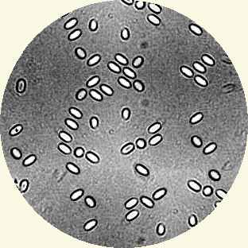

Slide 107
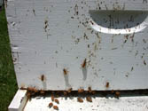

Slide 108
